Slide 1

ОШИБКИ, КОТОРЫЕ ПРИВОДЯТ К ТРУДНОСТЯМ ПРИ РЕАЛИЗАЦИИ ВОСПИТАТЕЛЬНОЙ ФУНКЦИИ В СОВРЕМЕННОЙ СЕМЬЕ.

Slide 2
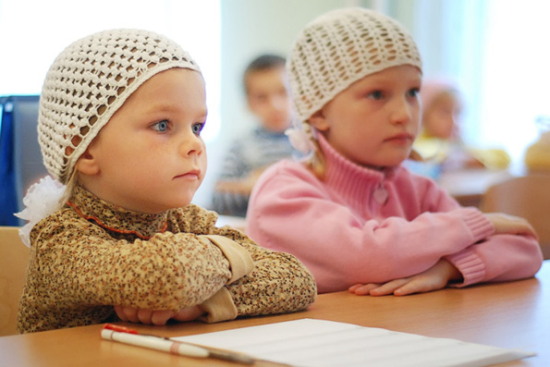
Как правильно воспитать своего ребенка?
Использовать наказание и поощрение?
Добиваться послушания и самостоятельности
ребенка?
Учиться понимать и принимать ребенка?

Slide 3
Основные стили неправильного воспитания детей.
Авторитарный
Строгая власть над детьми
Угрозы, принуждения, физическое и словесное наказание
- У ребёнка формируется чувство страха , наблюдается мрачность, недоверчивость, пассивность.
Попустительский, равнодушный
Эмоционально-безразличное отношение к ребенку
Отсутствие внимания, отстранение от воспитания
Иногда жесткий контроль с постоянными претензиями
-Ранняя свобода у ребенка, сильное чувство протеста и непринятие родителя
- Уход ребенка в себя, замкнутость…

Slide 4
Чрезмерная опека (гиперопека)
Родители постоянно беспокоятся о здоровье и благополучии ребенка;
Родители «отказываются от многого в своей жизни»;
Подавляется инициативность в семье.
Инфантильность, неуверенность в себе, страх перед трудностями
Чувство вины перед родителям…
Ребенок-кумир в семье
Воспитание гения, вундеркинда.
Потребности других подавляются, при этом ограничений для ребенка нет
Дети вырастают эгоистами, на запреты отвечающие агрессией
Формируется склонность к истероидности
Неумение общаться со сверстниками

Slide 5
Гипоопека
Воспитание ребёнка пускается на самотёк, ребёнок предоставлен самому себе, лишён необходимых ему внимания и заботы.
ведет к тому, что ребёнок начинает страдать от развития различных комплексов,
повышенной тревожности и обидчивости.
«Ежовые рукавицы»
Ребёнку диктуют, приказывают, на нём срываются и разряжаются;
Внушают лишь подчинение; ребёнок не знает ласки и тепла…
Дети вырастают эмоционально неотзывчивыми, суровыми к близким с часто бурными реакциями протеста.

Slide 6

Особенности воспитания в многодетной семье.
-Разумные потребности, умение считаться с нуждами других;
- Ни у кого из детей нет привилегированного положения (нет - эгоизма, асоциальных черт);
- Больше возможностей для общения, заботы о младших, усвоения нравственных и социальных норм и правил общежития;
- Формируются нравственные качества: чуткость, человечность, ответственность, уважение к людям, способность к общению, адаптации, толерантность.

Slide 7
Особенности воспитания единственного ребёнка в семье.
- Часто единственный ребёнок привыкает к своему исключительному положению и становится настоящим деспотом в семье. Для родителей очень трудно бывает затормозить свою любовь к нему и свои заботы, и волей – неволей они воспитывают эгоиста.
- Но этого может и не быть, так как в поведении с
единственными детьми есть основополагающие правила.
Они все могут быть сформулированы в одном предложении, которое должно стать законом для каждой семьи, где растёт
один ребёнок:
ТОЛЬКО НИ КАКОЙ ИСКЛЮЧИТЕЛЬНОСТИ!

Slide 8
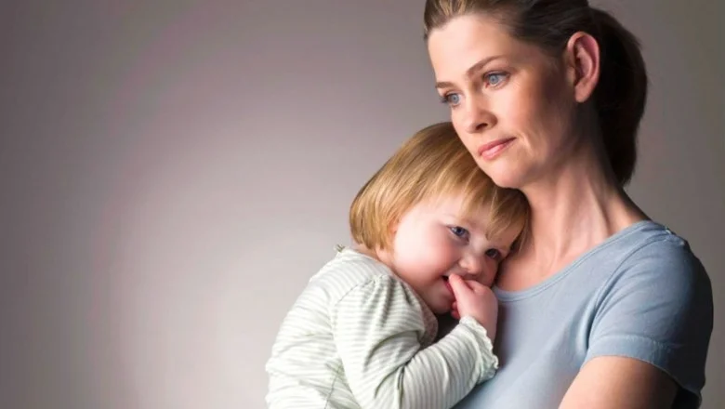
Особенности воспитания ребёнка в неполной семье.
- Отсутствие одного из родителей затрудняет для ребёнка знакомство с семейными отношениями, характерными для полной семьи;
- Осложняется уход за ребёнком и воспитательный процесс;
- Из-за отсутствия образа полового поведения ребёнок иногда лишен возможности получить необходимые мужские или женские черты поведения.
Нередко неполная семья испытывает материальные трудности. Ребёнок из неполной семьи, создав свою семью, часто повторяет негативный родительский опыт в собственной семье.

Slide 9
Гендерное воспитание в семье
По данным Элеоноры Маккоби (Maccoby, 1999), гендерные роли матери и отца по отношению к детям существенно различаются в следующих аспектах.
1. Разделение видов ответственности за детей:
Муж заботится о финансовой стороне воспитания, он должен заработать деньги, чтобы дети могли быть накормлены, одеты, получили образование и т. п. Жена выполняет домашнюю работу и воспитывает детей. Исследования в 15 странах мира показали, что даже работающие матери проводят с детьми больше времени, чем работающие отцы. Также обнаружилось, что когда оба родителя находятся дома с ребенком, основное психологическое внимание ему уделяет мать: она стимулирует его активность, выражает свое эмоциональное отношение, при необходимости утешает, в то время как отец читает или смотрит телевизор. Когда дети вырастают и идут в школу, большая часть ответственности за их повседневную жизнь все равно остается на плечах матери.

Slide 10
2. Стили поведения отца и матери
Характеристика Лидерский стиль | Папа Инструментальный (ориентированный на задачу, деловой) | Мама Эмоциональный (ориентированный на взаимоотношения, чувства)
Грубое физическое взаимодействие | Активные игры, прямой физический контакт | Дистантные игры, познавательные развивающие занятия
Чувствительность к детским эмоциям | Могут понять, посочувствовать | Тонко чувствуют изменения детского самочувствия
Поведение при предъявлении требований ребенку | Чаще – директивны, повышают голос, повелевают | Чаще – уговаривают, объясняют, деликатны
Стиль воспитания | Воспитывают, объясняют непонятное, дают информацию, более активно, чем матери, развивают у детей мотивацию к успеху и интеллектуальные интересы | Больше занимаются познавательным развитием маленьких детей, уделяют внимание развитию эмоций

Slide 11
3. Различие стиля поведения по отношению к сыну и дочери:
Отцы по-разному ведут себя с сыновьями и дочерьми. Сына отец больше контролирует, более строг к нему, делает больше замечаний, больше обращает внимания на дисциплину. Его контакты с ним более грубые и «физические» (активные подвижные игры, например шуточная борьба). Отцы демонстрируют резко отрицательную реакцию на проявления женственности у сыновей. Степень психологической близости с сыном возрастает по мере его взросления.
С дочерью, напротив, стиль обращения более нежный и рыцарский: не прямые требования высказываются в более мягкой форме. Когда девочка становится старше, отец уменьшает степень психологической близости с ней.
Матери, в отличие от отцов, примерно одинаково ведут себя с сыновьями и дочерьми: заботятся, воспитывают. По мере взросления дочери, отношения с ней превращаются в отношения равных. О взрослом сыне некоторые мамы продолжают заботиться как о маленьком, не позволяя сыну проявлять заботу о ней, что было бы более гендерно-типичным.

Slide 12
СПАСИБО ЗА ВНИМАНИЕ!

